Slide 1
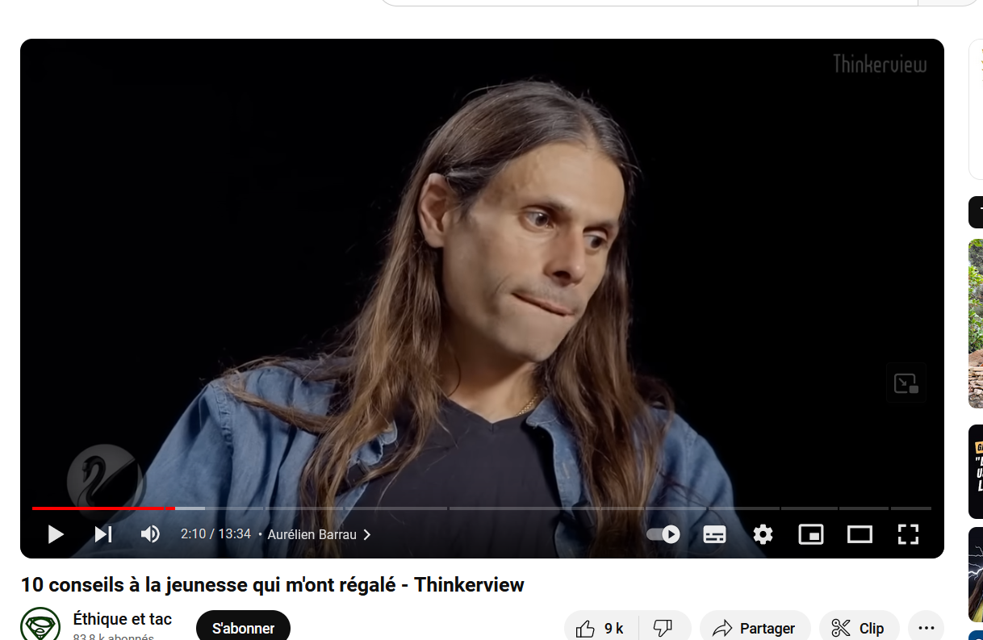
https://www.youtube.com/watch?v=MgA5A1Tu3v0&t=600s
Aurélien barreau – Janco – Pablo Servigne -– Gael Giraud - Meilhan Bihouix - Aurore Stéphant - Nouriel Roubini thinkerview 1’58

